Slide 1


Métodos Ágeis - Scrum
“Promover educação profissional, científica e tecnológica com base cidadã, por meio do ensino, pesquisa, extensão e inovação, colaborando com o desenvolvimento sustentável da região amazônica."

Slide 2
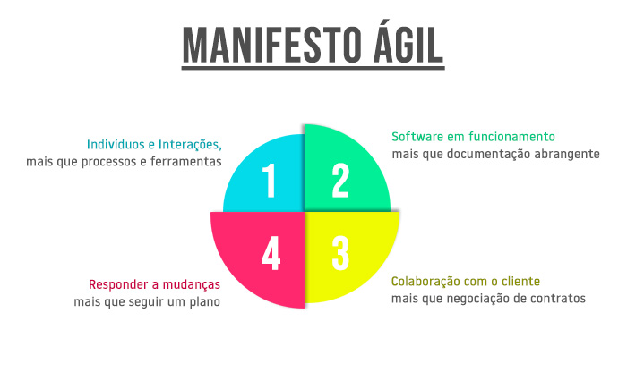
Manifesto Ágil

Slide 3
Scrum
Uma forma ágil de gerenciar projetos.
Uma abordagem baseada em equipes auto- organizadas.
Desenvolvimento iterativo e incremental.
Entregas frequentes.
Focado em valor de negócio.

Slide 4
Scrum
Uma forma ágil de gerenciar projetos.
Uma abordagem baseada em equipes auto- organizadas.
Desenvolvimento interativo e incremental.
Entregas frequentes.
Focado em valor de negócio.

Slide 5



Iterativo e Incremental

Slide 6
Times Scrum
Times auto organizáveis e multidisciplinares.
Times auto organizáveis escolhem a melhor forma de fazer e acompanhar seu trabalho.
Times multidisciplinares possuem todas as competências necessárias para realizar seu trabalho sem a dependência de outras pessoas não pertencentes ao time.
O modelo de time no Scrum é projetado para otimizar a flexibilidade, criatividade e produtividade.

Slide 7
Papéis
Scrum Master Product Owner
Time de Desenvolvimento

Slide 8
Product Owner
Único responsável pelo gerenciamento do Product Backlog, que inclui as atividades:
Definir claramente os itens do Backlog do Produto;
Solicitar os itens do Product Backlog para melhor atingir os objetivos de negócio;
Assegurar que o Product Backlog é visível, transparente e claro para todos e que o time de desenvolvimento entende os itens de backlog de forma correta.

Slide 9
Product Owner
Para o PO ter sucesso, toda a organização deve respeitar suas decisões, que dizem respeito ao conteúdo e priorização do Product Backlog.
O time de desenvolvimento não deve trabalhar em um conjunto diferente de requisitos sem que a decisão tenha sido do PO.

Slide 10
Time de Desenvolvimento
Formado por profissionais que fazem o trabalho de entregar um potencial incremento liberável do produto feito no final de cada Sprint.
Estruturado e capacitado para organizar e gerenciar seu próprio trabalho.

Slide 11
Time de Desenvolvimento
Características:
São auto organizáveis e auto gerenciáveis;
Ninguém (nem mesmo o Scrum Master) diz ao Time de Desenvolvimento como transformar o Product Backlog em incrementos de produto potencialmente entregáveis;
Os Times de Desenvolvimento são multidisciplinares, possuindo todas as habilidades necessárias para criação de um incremento do produto;

Slide 12
Time de Desenvolvimento
Características:
Os membros individuais do Time de Desenvolvimento podem ter habilidades especializadas e áreas de foco, mas a responsabilidade pertence ao time de desenvolvimento como um todo.
Times de desenvolvimento não contêm subequipes dedicadas a áreas particulares como testes ou análise de negócios.

Slide 13
Scrum Master
É responsável por garantir que o Scrum é entendido e adequadamente aplicado, através da garantia de que o Time está aderindo às teorias, práticas e regras do Scrum.
É um líder servidor para o Time Scrum.
Facilita o processo de entendimento por parte do Time Scrum, de quais interações com o Scrum estão sendo úteis e quais as que não são. O Scrum Master pelo Timeajuda a mudar estas interações para maximizar o valor criado.

Slide 14
Scrum Master
Apoio ao Product Owner
Identifica técnicas para o gerenciamento efetivo do Product Backlog;
Communica a visão, objetivos e itens de backlog para o Time de Desenvolvimento;
Treina o Time Scrum Team a criar um Product Backlog claro e conciso; Entende e pratica agilidade;
Facilita eventos Scrum quando necessário.

Slide 15
Scrum Master
Apoio ao Time de Desenvolvimento:
Treina em auto organização and multidisciplinaridade;
Treina e conduz o Time de Desenvolvimento a criar produtos de alto valor;
Remove impedimentos para promover o progresso do Time de Desenvolvimento;
Facilita eventos Scrum conforme necessário.

Slide 16
Scrum Master
Apoio à organização:
Conduz e treina a organização na adoção do Scrum; Planeja implementações do Scrum na organização; Ajuda colaboradores e stakeholders a entender o Scrum;
Provoca mudanças que melhore a produtividade do Time Scrum;
Atua com outros Scrum Masters para melhorar a efetividade do Scrum na organização.

Slide 17
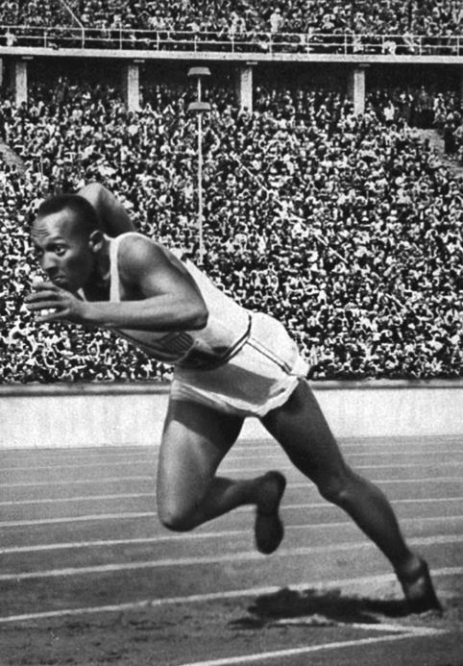
Sprint
Ciclos de trabalho com metas e
atividades.
Ocorre em um período de duas a
quatro semanas.
O produto é projetado, codificado e testado durante o sprint

Slide 18
Sprint
O coração do Scrum é a Sprint, um time-box de um mês ou menos, durante o qual um incremento de produto feito, útil e potencialmente entregável é criado.
Sprints têm durações consistentes ao longo de um esforço de desenvolvimento, sendo que a nova Sprint começa imediatamente após a conclusão da anterior.
As Sprints consistem na Reunião de Planejamento da Sprint (Sprint Planning), nas reuniões diárias, no trabalho de desenvolvimento, na Revisão da Sprint (Sprint Review) e na Retrospectiva da Sprint.

Slide 19
Sprint
Regras durante a Sprint:
Não são feitas alterações que afetem o objetivo da Sprint;
A composição da equipe de desenvolvimento permanece constante;
As metas de qualidade não diminuem;
O escopo podem ser esclarecido e renegociado entre o PO e o Time de Desenvolvimento;
São limitadas a 1 mês.

Slide 20
Sprint
A Sprint pode ser cancelada antes do time-box se concluir.
Somente o PO tem a autoridade para cancelar a Sprint, embora ele ou ela pode fazê-lo sob a influência do partes interessadas, a equipe de desenvolvimento, ou o Scrum Master.
A Sprint pode ser cancelada se o objetivo da Sprint se torna obsoleto. Isto pode ocorrer se a empresa muda de direção ou se as condições de mercado ou tecnologia mudam. Em geral, a Sprint deve ser cancelada se já não faz sentido, dadas as circunstâncias. Devido à curta duração das Sprints, o cancelamento raramente faz sentido.

Slide 21
Sprint
A Sprint pode ser cancelada antes do time-box se concluir.
Somente o PO tem a autoridade para cancelar a Sprint, embora ele ou ela pode fazê-lo sob a influência do partes interessadas, a equipe de desenvolvimento, ou o Scrum Master.
A Sprint pode ser cancelada se o objetivo da Sprint se torna obsoleto. Isto pode ocorrer se a empresa muda de direção ou se as condições de mercado ou tecnologia mudam. Em geral, a Sprint deve ser cancelada se já não faz sentido, dadas as circunstâncias. Devido à curta duração das Sprints, o cancelamento raramente faz sentido.

Slide 22


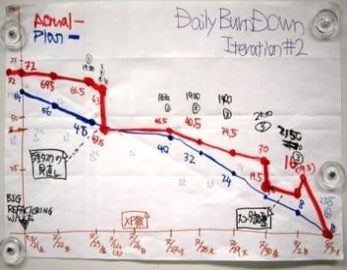



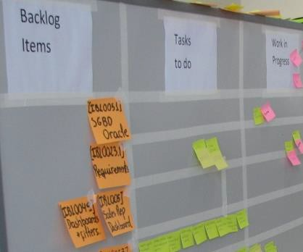

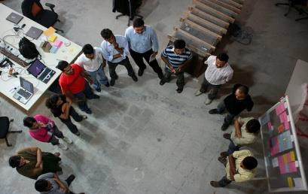

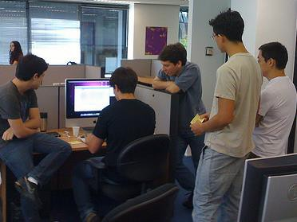



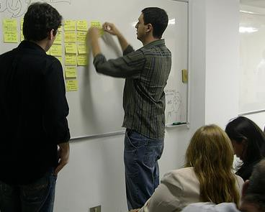
Ciclo Scrum
Daily Scrum
Product Backlog
Sprint Planning
Visão do Produto
Sprint review
Sprint Retrospective

Slide 23
Sprint Planning Meeting
Criado pelo trabalho colaborativo de toda a equipe Scrum.
A Sprint Planning Meeting é limitada a oito horas de duração para uma Sprint de um mês. Para Sprints mais curtas, o evento é proporcionalmente menor.
A Sprint Planning Meeting consiste de duas partes, cada uma sendo um tempo de duração de uma metade do Reunião de Planejamento da Sprint. As duas partes da Reunião de Planejamento da Sprint atendem às seguintes perguntas seguintes, respectivamente:
. O que será entregue no incremento resultante do próximo Sprint?
. Como será o trabalho necessário para entregar o incremento ser alcançado?

Slide 24
Sprint Planning I
Nesta parte, a equipe de desenvolvimento trabalha na previsão das funcionalidades que serão desenvolvidas durante a Sprint.
O Product Owner apresenta itens do Product Backlog ordenados por valor de negócio para o
Time de Desenvolvimento e toda a equipe Scrum colabora na compreensão do trabalho a ser realizado na Sprint.

Slide 25
Sprint Planning I
A entrada para esta atividade é o Product Backlog, o incremento mais recente produto, projetado e a capacidade da equipe de desenvolvimento durante a Sprint.
O número de itens selecionados do Product Backlog para o Sprint vai depender da capacidade do Time, e somente ele pode avaliar o que ele pode realizar.
Após o Time definir o escopo da Sprint de acordo com sua capacidade, todo o Time Scrum definie o objetivo da Sprint, o qual deve ser cumprido através da implementação do Product Backlog.

Slide 26
Sprint Planning II
Tendo selecionado o trabalho da Sprint, a equipe de desenvolvimento decide como irá construir cada funcionalidade do incremento do produto durante a Sprint.
Os itens do Backlog do Produto selecionados para esta Sprint é chamada de Sprint Backlog.

Slide 27
Sprint Planning II
A equipe de desenvolvimento geralmente começa projetando o sistema e o trabalho para transformar o Sprint Backlog em incremento de produto.
O trabalho dos primeiros dias da Sprint é detalhado em atividades de 1 dia de duração, sendo refinado ao longo da Sprint.

Slide 28


Daily Meeting
15min
O que você fez ontem?
O que você fará hoje?
Há algum impedimento?

Slide 29
Sprint Review
2 horas de preparação
Sem slides
Todo o time participa e quem mais puder agregar
Foco na validação do que foi feito e do objetivo da sprint.

Slide 30



Retrospectiva
O QUE DEU CERTO;
Cerca de 30min
O QUE PODEMOS MELHORAR;
O QUE DEVEMOS CONTINUAR A FAZER.
Todos os envolvidos participam
Foco na melhoria continua

